Slide 1
A SIMPLE CLASSIFICATION PROBLEM CODING TO UNDERSTAND STRUCTURE OF A MODELING PROBLEM
Date / Người giảng dạy

Slide 2

Complete machine learning pipeline
1
2
3
4
Data collecting
Feature
Problem defining
Data storing
Data analysing
engineering
5
6
7
8
Mornitoring
Model building
Model evaluating
Deploying
Inference system
Chúng ta sẽ lần lượt giới thiệu các bước cùng với ví dụ thực tế
Bài toán đang được ứng dụng tại
Notes:
Dũng: hình to hơn

Slide 3
Problem defining
Các ứng dụng công nghệ phần mềm kĩ thuật cao hiện tại đều sinh ra để giải quyết 1 vấn đề nào đó trong hệ thống hoặc giúp cải thiện năng suất lao động, thay thế con người làm những công việc lặp lại.
AI cũng vậy, chúng ta luôn cần phải define 1 bài toán, 1 vấn đề đang gặp phải và liệu có thể sử dụng AI hay ko?
Bài toán thực tế: personalized-recommender system
Phân tích và trích thông tin tương tác của 1 user (click, view,
sản phẩm đã mua,.. ), từ đó suy ra các
thông tin chi tiết về cá nhân như: độ tuổi, sở thích, thu nhập, thói
quen, từ đó khi user vào trang Sendo thì sẽ nhận được kết quả
hiển thị sản phẩm phù hợp nhất với các thông tin của user đó.
Mục tiêu cần đạt được: các sản phẩm user quan tâm
cần được đẩy lên trang hiển thị cao nhất có thể
Ví dụ các sản phẩm trong top 5 gợi ý cần có tỉ lệ click cao
Các metric sử dụng: CTR@k (click through rate),
recall@k (độ bao phủ sản phẩm tại vị trí k)

Slide 4
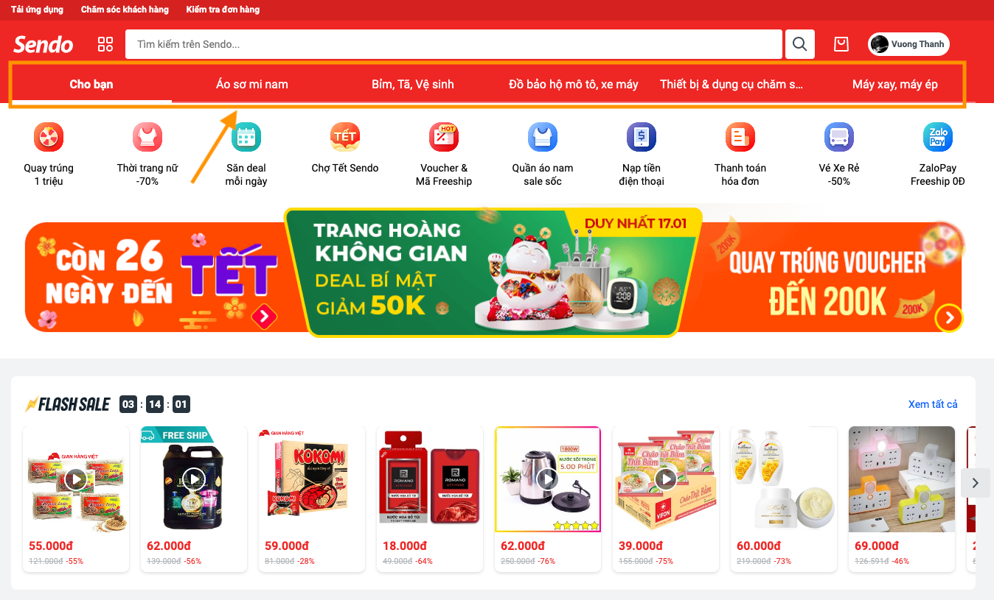
Problem defining - example

Slide 5
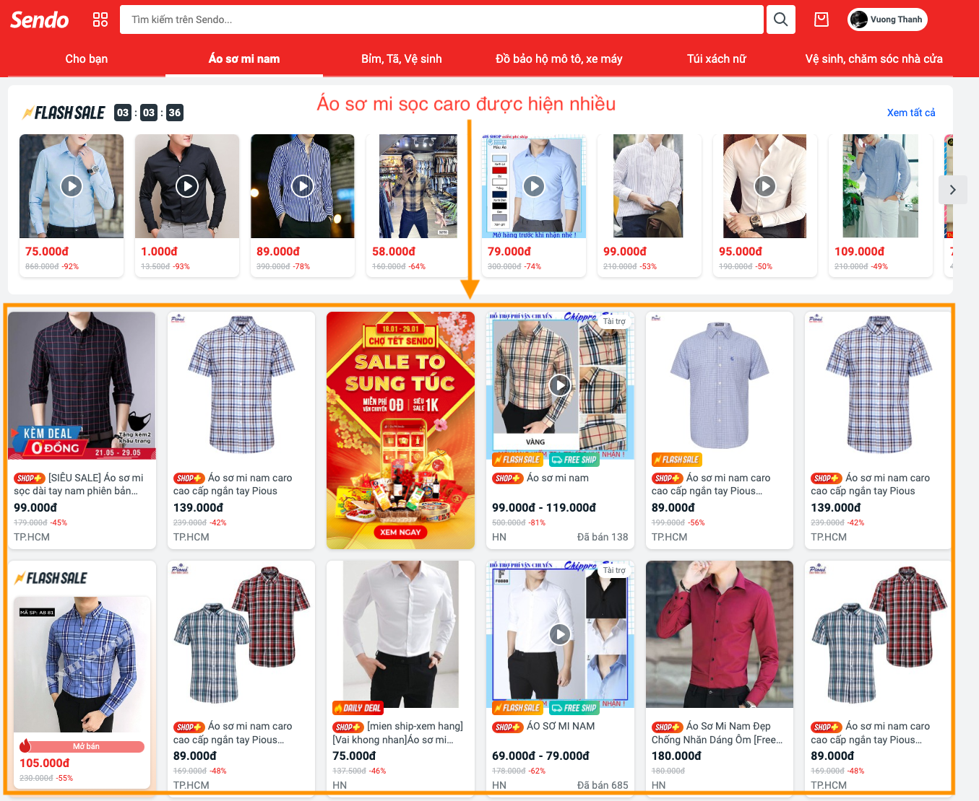
Problem defining - example

Slide 6



Data collecting and storing
Câu hỏi đầu tiên cần đặt ra:
Chúng ta đã có dữ liệu chưa ?
Nếu chưa có hoặc chưa đủ dữ liệu, dữ liệu có thể được thu thập theo thời gian bằng một số cách:
- Online content analysis
- Online focus groups
- Online interviews
- Online qualitative research
- Online questionnaires
- Social network analysis
Lưu dữ liệu:
Dữ liệu sẽ được lưu vào các database như MongoDB, SQL,..
với 1 số lượng record lớn để dễ dàng biến đổi và sử dụng cho bài toán.
Thông thường dữ liệu được lưu vào MongoBD với dạng các json chứa các record
Ví dụ:
{user:’mr john cena’, phone:01234567, address : “abc abc”, image:’path”}

Slide 7
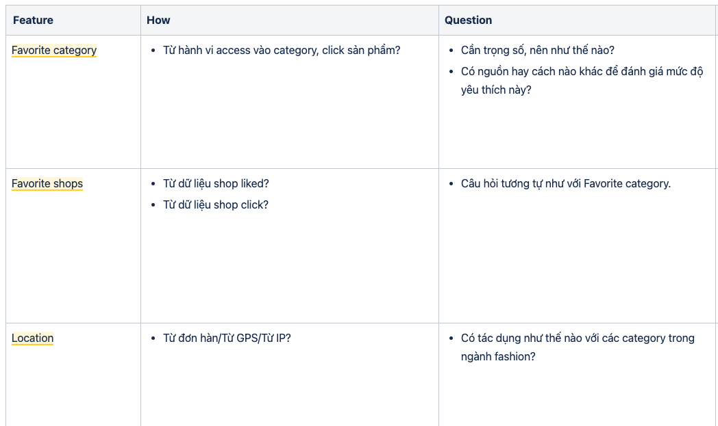
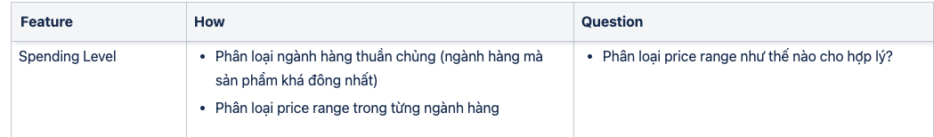
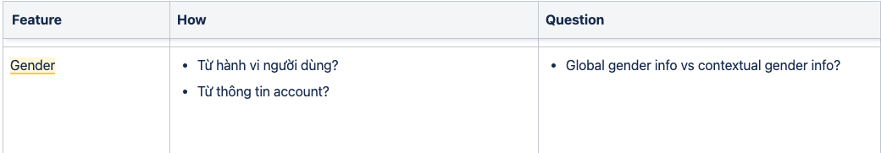
Data collecting and storing - Example
Trước khi làm bắt đầu làm bài toán, các câu hỏi về dữ liệu được đặt ra, để có thể tính toán mức độ khả thi,
tránh mất thời gian và tiền thuê database lưu trữ.
Ngoài thông tin về user, những thông tin khác cần lưu trữ?

Slide 8
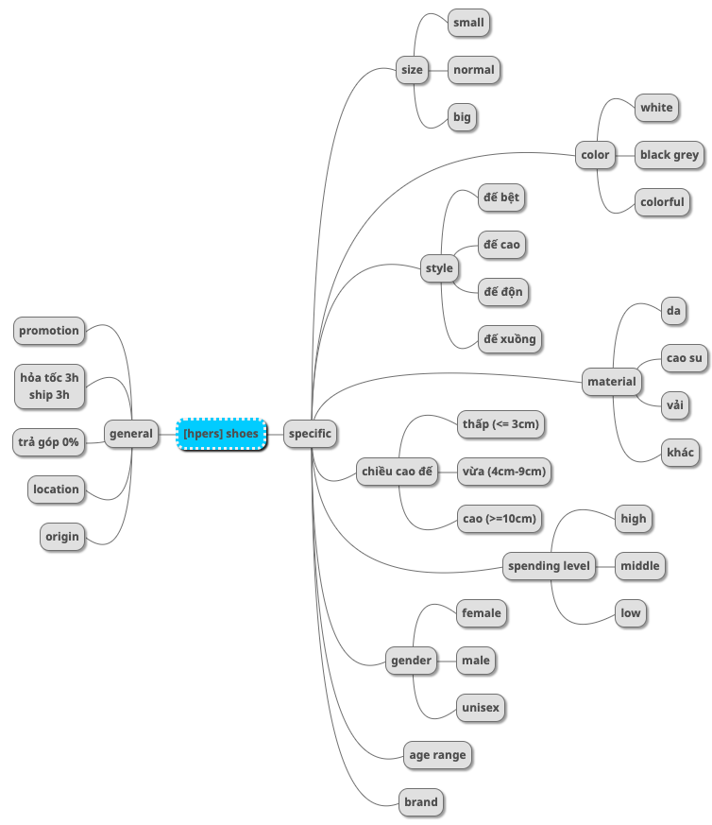
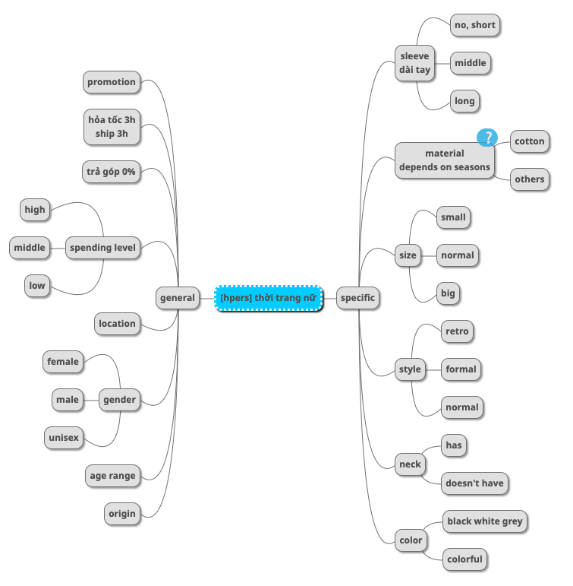
Data collecting and storing - Example
Ví dụ về các thông tin của sản phẩm cần lưu

Slide 9
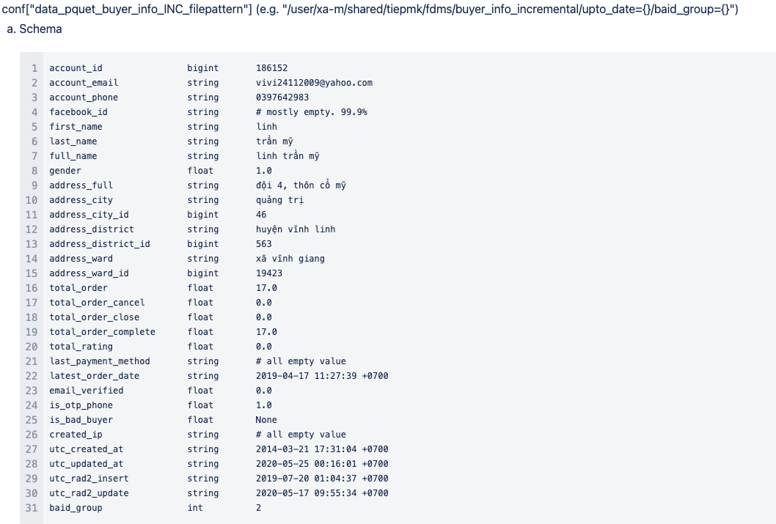
Data collecting and storing - Example
Data tại Sendo chủ yếu được lưu trong mongo DB, theo các bảng được định dang schema rõ ràng

Slide 10
Data analysing
Data analysing sẽ bao gồm 2 steps chính: Data cleansing và Data exploratory
Data cleansing: ----- - Có những dữ liệu được thu thập có thể không hữu ích hoặc không liên quan đến mục tiêu phân tích của bạn, do đó dữ liệu cần được làm sạch. - Dữ liệu được thu thập có thể chứa các bản ghi trùng lặp, khoảng trắng hoặc lỗi. - Giai đoạn này phải được thực hiện trước phân tích vì dựa trên việc làm sạch dữ liệu, đầu ra phân tích của bạn sẽ gần hơn với kết quả mong đợi. | Data exploratory: ----- - Sau khi dữ liệu được thu thập, làm sạch và xử lý, dữ liệu có thể sử dụng để phân tích. - Trong quá trình phân tích, có thể thấy thông tin chính xác bạn cần hoặc bạn cần thu thập thêm dữ liệu. - Trong giai đoạn này, bạn có thể sử dụng các công cụ và phần mềm phân tích dữ liệu để giúp bạn hiểu, giải thích và rút ra kết luận dựa trên các yêu cầu.

Slide 11
Data analysing - example
Phân tích tương tác của user với hệ thống để tìm ra các insight quan trọng có thể tạo feature:
K - top categpry người dùng tương tác nhiều nhất => favourite category => tạo feature suggest các sản phẩm trong category này nhiều hơn ở trang Home
K - top shop có lượng tương tác cao nhất => favourite shop => tạo feature suggest các sản phẩm thuộc các shop yêu thích nhiều hơnTrong mỗi category, lấy hết tất cả các tên sản phẩm được tương tác và tạo thành 1 bộ corpus đưa qua CountVectorizer và lấy ra kết quả các từ có trọng số cao nhất → Đưa ra sản phẩm yêu thích và các thuộc tính của sản phẩm nếu user tìm thuộc tính đó nhiều
Ví dụ 1 user có id: 1234, các sản phẩm user này tương tác nhiều trong thời gian 1 tuần qua:

Slide 12
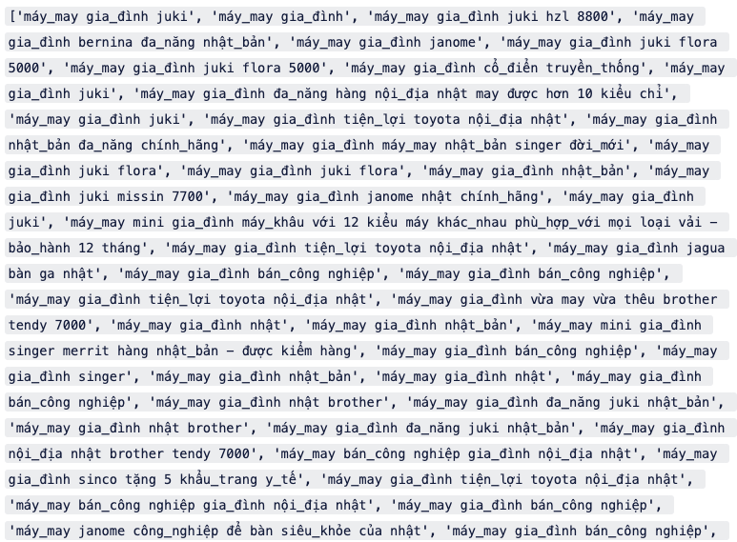
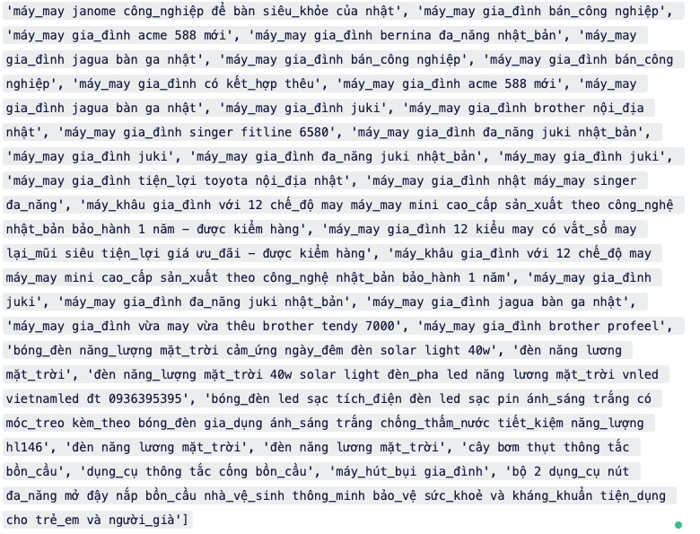

Slide 13
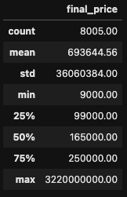
Với hướng xử lí dữ liệu trên, ta có kết quả như sau:
--------important word: [('máy_may', 74), ('gia_đình', 72), ('nhật', 21), ('juki', 19), ('nhật_bản', 15), ('đa_năng', 11)]
--------fav shop: [793624, 828521, 742643, 347717, 781093]
--------fav cat: ['1/2/1108/4000', '1/2/2849/3343', '1/2/1019/1074', '1/2/1108/3185', '1/2/1019/1067']
Check khoảng giá trung bình của user khi tương tác vào 1 category:
Chia khoảng giá của các sản phẩm trong category ra làm 4 phần, ví dụ category ”nhẫn, trang sức”:

Slide 14
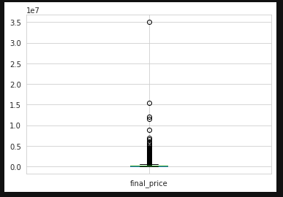
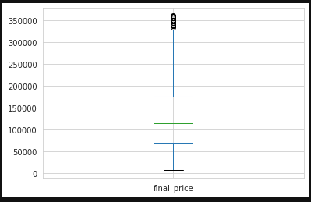
Min và max của category lệch nhau rất nhiều, khi vẽ boxplot có thể thấy rất nhiều outlier:
filter các outlier này bằng cách lấy các sản phẩm trong khoảng [Q1 - 1.5 * IQR , Q3 + 1.5 *IQR] trong đó Q1 = quantile 25%, Q3 = quantile 75%, IQR = Q3-Q1
Ta có thể lấy 4 khoảng quantile sau khi đã loại outlier để chia thành 4 khoảng giá của 1 category

Slide 15
Feature engineering
Sau quá trình phân tích, ta có thể thấy được correlation giữa các thông tin với nhau, những thông tin nào có ích và ý nghĩa với bài toán hiện tại.
Những thông tin nào nhiều nhiễu (outlier) và thiếu dữ liệu (missing data) có thể bị loại bỏ
Model ML chủ yếu tính toán dựa trên số thực, nên các feature quan trọng ở dạng str, list cần được vector hoá.
Ví dụ chúng ta có 1 cột thông tin là “Đảng phái” gồm các thông tin “Trump voter”, “Biden voter”, “kanye west” chúng ta cần đưa thông tin này về dạng số hoá, như trump_voter = 1, biden_voter =2

Slide 16
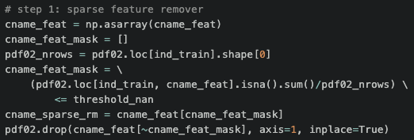
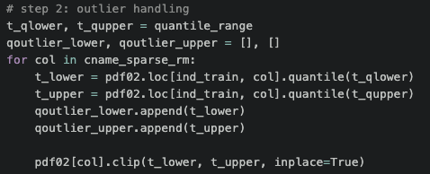
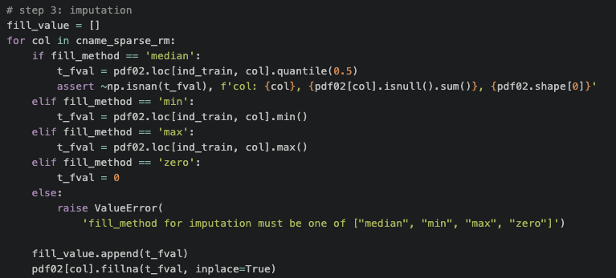
Feature engineering - example
3 Steps included:
1/ Sparse Feature Remover
2/ Outlier Handling
3/ Simple Imputation

Slide 17
Model training and evaluating
Khi train model chúng ta cần chia dữ liệu thành 3 tập: Training data, Validation data và Testing data
Training data: sử dụng để huấn luyện model
Validation data: sử dụng để đánh giá quá trình học của model
Testing data: sử dụng 1 bộ dữ liệu không nằm trong tập train và validate để đánh giá hiệu quả của
model khi gặp data mới.
2 khái niệm cơ bản để đánh giá 1 model là recall (độ bao phủ) và accuracy(độ chính xác)
Quá trình evaluate model sẽ dựa vào 2 chỉ số recall và accuracy để đánh giá, chọn ra model và bộ
hyper-parameter phù hợp để đưa vào ứng dụng.

Slide 18
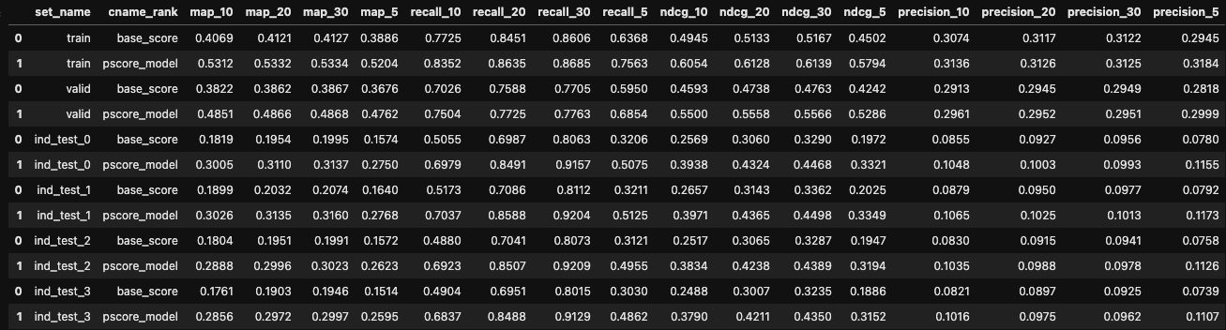
Model training and evaluating – example
Tập train bao gồm dữ liệu tương tác của user trong 10 ngày
Tập validate gồm dữ liệu tương tác của user trong 2 ngày tiếp theo
Tập test lấy dữ liệu 8 ngày tiếp sau đó
Kết quả sau khi huấn luyện với bộ parameters default của xgboost:
Recall@30 tăng từ 80% lên 92% so với tập dữ liệu ko sử dụng ML model để rerank kết quả

Slide 19
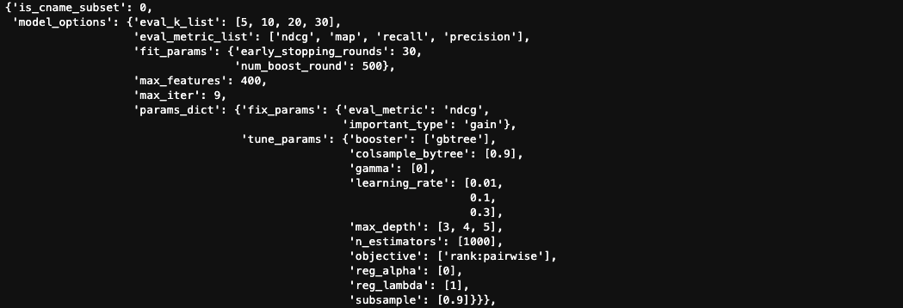
Model training and evaluating – example
Tuning: việc tuning model để tìm ra bộ tham số phù hợp nhất với data, có thể tăng kết quả của model
Các bộ tham số được define sẵn sau đó sử dụng gridsearch hoặc randomSearch
để tìm ra bộ tham số tốt nhất

Slide 20
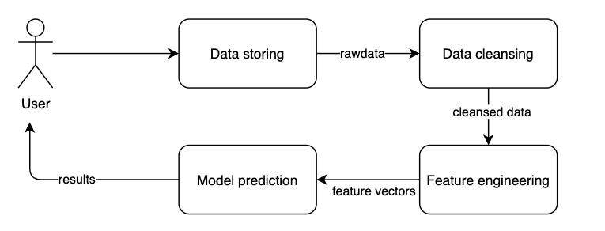
Deploying and monitoring inference system
Sau khi đã hoàn thiện model và pipeline xử lí dữ liệu, ta sẽ đưa model này lên production và quan sát,
đánh giá model khi chạy thực tế.
Machine learning inference system:

